Slide 1
Активные элементы волоконно-оптической линии связи
Выполнила: Афонина Вера Николаевна,
студентка 6 курса, гр. 21614
Петрозаводск
2013 г.

Slide 2
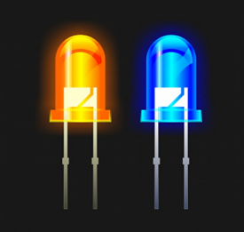
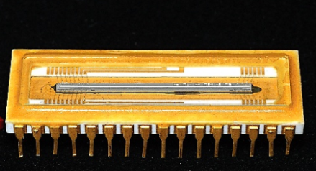
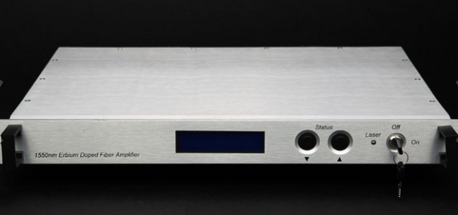
Активные элементы волоконно-оптических линий связи
К активным элементам волоконно-оптических линий связи относятся:
Источники оптического излучения (служат для преобразования электрического сигнала в световой, представляют собой светоизлучающий диод либо полупроводниковый лазер);
Детекторы (они же фотоприемники, предназначены для приема светового сигнала и его обратного преобразования в электрический сигнал);
Волоконно-оптические усилители и регенераторы (предназначен для преобразования светового сигнала в электрический, распознавания этого сигнала и восстановления его изначальной формы и обратного преобразования сигнала в оптический).

Slide 3
Источники оптического излучения
Наиболее широкое применение в качестве источников оптического излучения в ВОЛС получили :
Полупроводниковые лазеры (ППЛ);
1. Лазеры с двойным гетеропереходом;
2. Многомодовые и одномодовые гетеролазеры;
3. Лазеры с распределенной обратной связью;
4. Лазеры с вертикальным оптическим резонатором.
Светоизлучающие диоды (СИД).
1. Светодиоды с излучением в видимом диапазоне;
2.Светодиоды с излучением в инфракрасной части диапазона.

Slide 4
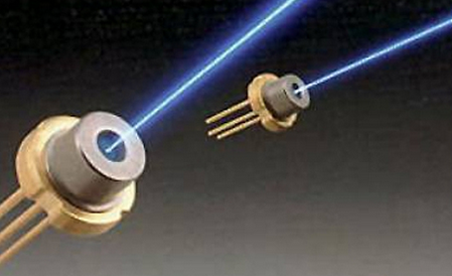
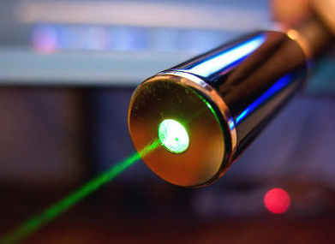
Полупроводниковые лазеры
Полупроводниковым лазером называется оптоэлектронное устройство, генерирующее когерентное излучение при пропускании через него электрического тока.
Активной средой полупроводникового лазера является полупроводниковый элемент, а квантовые переходы осуществляются между разрешенными энергетическими зонами, а не дискретными уровнями энергий.
Основными материалами для изготовления полупроводниковых лазеров служат:
GaAs (арсенид галлия);
AlGaAs (арсенид галлия-алюминия);
GaP (фосфид галлия);
InGaP (фосфид галлия-индия);
GaN (нитрид галлия);
InGaAs (арсенид галлия-индия);
GaInNAs (арсенид-нитрид галлия индия);
InP (фосфид индия);
GaInP (фосфид галлия-индия).

Slide 5
Полупроводниковые лазеры Оптические переходы
В твердых телах переходы возможны либо с поглощением, либо с испусканием квантов света.
Различают семь типов переходов:
А – межзонные переходы;
В – внутризонные переходы;
С – переходы между примесными состояниями, энергетические уровни которых расположены в запрещенной зоне;
D – переходы между примесными состояниями и состояниями для электронов в зоне проводимости или дырок в валентной зоне;
Е – переходы с участием экситонов;
I – внутрицентровые излучательные переходы.
Для оптоэлектронных устройств наиболее важными являются оптические переходы типа А, Е, D.

Slide 6
Полупроводниковые лазеры Оптические переходы
«Схематическое изображение процессов излучательной рекомбинации в полупроводниках при различных механизмах рекомбинации»

Slide 7
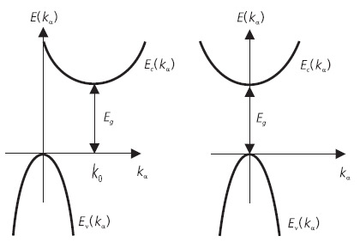
Полупроводниковые лазеры Оптические переходы
Все полупроводниковые соединения можно подразделить на два типа - прямозонные и непрямозонные. В прямозонных полупроводниках энергетический минимум зоны проводимости и находится при К=0, также как и соответствующий максимум валентной зоны. В непрямозонных полупроводниках энергетический минимум зоны проводимости находится при К отличном от нуля.

Slide 8
Полупроводниковые лазеры Оптические переходы
К полупроводникам с прямозонной энергетической структурой относятся GaAs, GaP, InGaAsP. К полупроводникам с непрямозонной энергетической структурой относятся Ge и Si.
Очевидно, что квазиимпульс фотона на несколько порядков меньше, чем квазиимпульс электрона. Отсюда следует, что при межзонных переходах в непрямозонных полупроводниках необходимо участие третей частицы с малой энергией, но большим квазиимпульсом. Такой частицей в твердых телах является акустический фонон. Поскольку вероятность излучательных переходов с участием трех частиц ниже, чем двух, то следовательно в непрямозонных полупроводниках вероятность излучательной рекомбинации будет всегда меньше, чем в прямозонных.
Таким образом, для оптоэлектронных устройств, предпочтительнее использовать полупроводниковые соединения с прямозонной энергетической структурой и спектральный диапазон которых лежит в области фундаментального поглощения.

Slide 9
Полупроводниковые лазеры

Slide 10
Полупроводниковые лазеры Зонная диаграмма

Slide 11
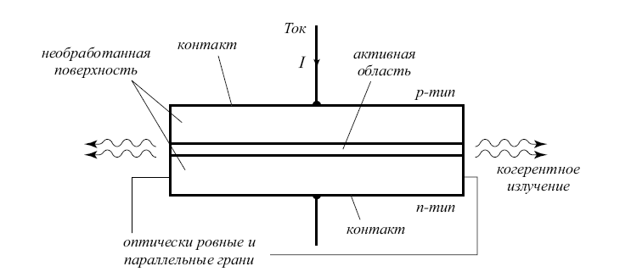
Полупроводниковые лазеры Конструкция лазера
Конструктивно активный слой из p-n-перехода помещается между двумя металлическими электродами. Типичные размеры активной области не превышают 200–500 мкм, отражающие поверхности создаются путем скалывания выходных граней полупроводникового монокристалла. В таком виде полупроводниковый лазер имеет недостаток, заключающийся в том, что размер лазерного пучка (~5 мкм) значительно превышает активную область в поперечном направлении (d = 1 мкм). В результате чего проникает далеко в p- и n-области, где испытывает сильное поглощение. По этой причине пороговая плотность тока достигает большой величины (~10^5 А/см для GaAs) и лазер быстро выходит из строя от перегрева. Работоспособен такой лазер только в импульсном режиме, а для непрерывного режима излучения необходимо глубокое охлаждение.

Slide 12
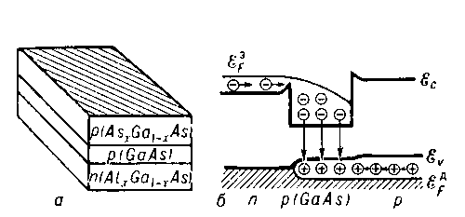
Полупроводниковые лазеры Лазеры на гетероструктурах
С целью уменьшения пороговой плотности тока были реализованы лазеры на гетероструктурах (с одним гетеропереходом — n-GaAs–p-Ge, p-GaAs–n-Al(x)Ga(1–x)As; c двумя гетеропереходами — n-Al(x)Ga(1–x)As – p-GaAs – p+-Al(x)Ga(1–x)As. Использование гетеро-перехода позволяет реализовать одностороннюю инжекцию при слаболегированном эмиттере лазерного диода и существенно уменьшить пороговый ток.

Slide 13
Полупроводниковые лазеры Лазеры с двойным гетеропереходом
В структуре с двумя гетеропереходами (ДГС) носители сосредоточены внутри активной области d, ограниченной с обеих сторон потенциальными барьерами; излучение также ограничено этой областью из-за скачкообразного уменьшения показателя преломления за ее пределами. Эти ограничения способствуют усилению стимулированного излучения и уменьшению пороговой плотности тока.
Активная область - слой n-GaAs толщиной 0,1-0,3 мкм.
В настоящее время разработаны и широко внедряются лазеры на материалах GaAs с присадками In, P с λ=1,3 и 1,6 мкм.

Slide 14
Полупроводниковые лазеры Полосковые ДГС-лазеры
Полосковой лазер - инжекционный гетеролазер, в котором активная область выполнена в виде узкой полоски. Такая конструкция обеспечивает уменьшение рабочего тока (при неизменном пороговом токе), эффективную селекцию поперечных мод в направлении, параллельном p-n-переходу, и устойчивую работу лазера

Slide 15
Применение полупроводниковых лазеров
Полупроводниковые лазеры применяются в различных областях оптоэлектроники и систем записи и считывания информации.
В качестве считывающей головки в компакт-дисковых системах;
(применяются лазеры на сплавах GaInP и AlGaInP, они дают излучение в видимом диапазоне спектра, благодаря чему можно считывать более плотно записанную информацию)
Волоконно-оптическая связь; ( чаще всего применяются лазеры на GaAs, возможно использование лазеров на InGaAsP. Лазеры на GaAs применяются для накачки твердотельных Nd-YAG-лазеров при продольной конфигурации)

Slide 16
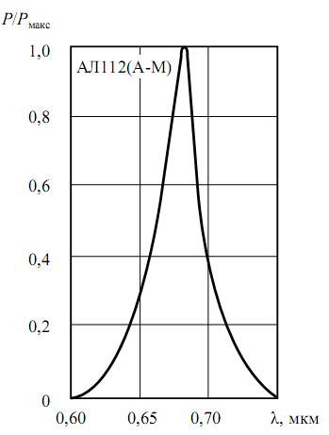
Светодиоды
Светодиодом, или излучающим диодом называется полупроводниковый диод на базе p-n- либо гетероперохода, излучающий кванты света при протекании через него прямого тока.
По характеристике излучения светодиоды разделяют на две группы:
светодиоды с излучением в видимой части спектра;
светодиоды с излучением в инфракрасном диапазоне.
Спектральная характеристика излучения светодиода при межзонных переходах представляет собой монохроматическую линию, полушириной kT и центрированную при hν = E_{g} .

Slide 17
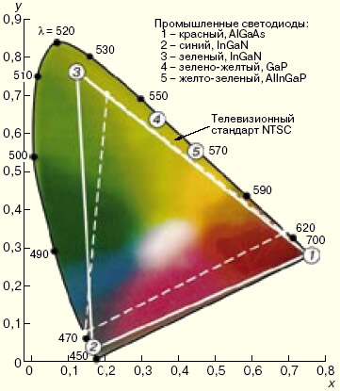
Светодиоды видимого диапазона
Видимый диапазон находится в диапазоне от 0,39 до 0,77 мкм, что соответствует энергии квантов света от 2,9 до 1,8 эВ.
На диаграмме хроматичности представлено соотношение между тремя основными цветами спектра (красным, синим, зеленым), необходимых для получения заданного цвета.
Вдоль контура цифрами указаны длины волн монохроматического излучения, соответствующие тому или иному свету .
Цифрами в кружочках указано расположение на диаграмме некоторых типовых светодиодов, сформированных из различных типов полупроводниковых соединений.

Slide 18
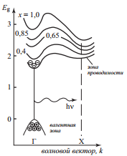
Светодиоды видимого диапазона
В качестве излучательной среды в светодиодах видимого диапазона необходимо использовать прямозонные полупроводники с шириной запрещенной зоны 1,8 – 2,8 эВ.
Одним из распространенных полупроводниковых соединений является твердый раствор GaAs_{1-x}P_{x.} Следует учитывать, что при изменении содержания фосфора меняется ширина запрещенной зоны.
Энергетическая зонная структура GaAs_{1-x}P_{x.}
Значения состава соответствуют красному (х=0,4),
оранжевому (0,65), желтому (0,85) и зеленому (1,0)
цвету свечения.

Slide 19
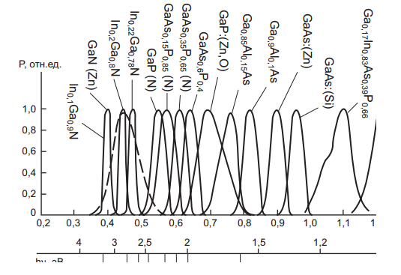
Светодиоды видимого диапазона
Для приборной реализации всей цветовой гаммы используется широкий спектр полупроводниковых материалов. Светодиоды выпускаются красного (1,8 эВ GaP, ZnO, GaAs_{0,4}P_{0,4}), оранжевого (GaAs_{0,35}P_{0,65}), желтого(GaAs_{0,14}P_{0,86}), зеленого (2,3 эВ GaP, ZnTe), голубого (2,4 эВ GaAs-ErYb, SiC, CdS), фиолетового (2,8 эВ GaN) цветов свечения.

Slide 20
Светодиоды видимого диапазона Конструкция светодиодов
Конструктивно в светодиодах используют полупроводниковые структуры с плоской геометрией, изготовленные по планарной технологии . Прямозонные светодиоды формируются на подложках GaAs (а), непрямозонные – на подложках GaP (б).
в, г, д – поперечные разрезы светодиодов, имеющих параболическую, полусферическую и усеченно-сферическую геометрию.

Slide 21
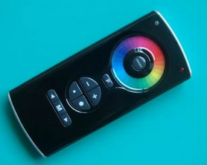
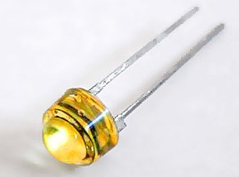
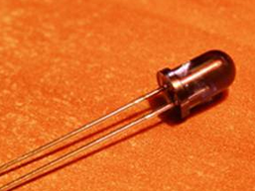
Светодиоды инфракрасного излучения
Наиболее распространенный инфракрасный источник – светодиод на основе GaAs (λ = 0,9 мкм). Он наиболее эффективен при электролюминесценции (среди всех полупроводников GaAs наиболее освоенный). Для изготовления ИК светодиодов используются и другие полупроводники с шириной запрещенной зоны менее 1,5 эВ. К таковым относятся твердые растворы, в состав которых входят три или четыре элемента III и V групп периодической системы (GaInAsP (λ = 1,0 – 1,3 мкм) и Ga_{0,28}In_{0,72}As_{0,6}P_{0,4} (λ = 1,26 мкм)).
Области применения: оптоэлектронные устройства коммутации, оптические линии связи, системы дистанционного управления.

Slide 22
Светодиоды коротковолнового диапазона
Современна оптоэлектроника требует материалов с излучением в синем и ультрафиолетовом спектральных диапазонах. Наиболее перспективными для создания светоизлучающих структур являются GaN и ZnO.
Нитрид галлия и оксид цинка – прямозонные материалы, гексагональная модификация которых имеет при комнатной температуре ширину запрещенной зоны 3,428 и 3,37 эВ. Ультрафиолетовое свечение обусловлено рекомбинацией свободных экситонов гексагональной фазы. Поскольку в ZnO энергия связи электрона и дырки в экситоне составляет 60 мэВ, а в GaN – 25 мэВ, то экситоны в оксиде цинка термически стабильны при комнатной температуре и возможно получение лазерного эффекта при рекомбинации экситонов.

Slide 23
Приемники оптического излучения
Фотодетекторы – полупроводниковые приборы, регистрирующие оптическое излучение и преобразующие оптический сигнал в на входе в электрический сигнал на выходе фотодетектора.
Характеристики фотодетекторов:
Вольтовая чувствительность - S_{u} (показывает изменение напряжения на выходе фотоприемника при единичном изменении мощности падающего потока)
Токовая чувствительность - S_{I} (показывает изменение напряжения на выходе фотоприемника (характеризует изменение тока, регистрируемого в цепи фотоприемника при единичном изменении мощности падающего оптического излучения)
Пороговая чувствительность - m - минимальная энергия оптического излучения, вызывающая на выходе фотоприемника сигнал
Удельная обнаружительная способность - D - величина, обратная мощности оптического излучения , которая при полосе частот Δf=1 и площади фотоприемника А=1 вызывает на выходе фотоприемника сигнал равный шуму.

Slide 24
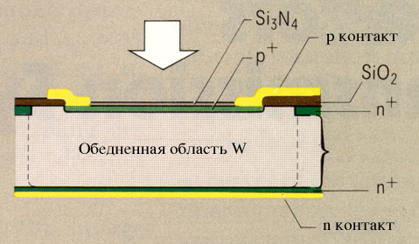
p-i-n-фотодиод — разновидность фотодиода, в котором между областями электронной (n) и дырочной (p) проводимости находится собственный (нелегированный) полупроводник (i-область).
Толщина i-слоя выбирается достаточно большой (500 – 700 мкм), легированные слои сделаны очень тонкими → все оптическое излучение поглощалось в i-слое и сокращалось время переноса зарядов из i-зоны в легированные области
Конструкция pin-фотодиода

Slide 25
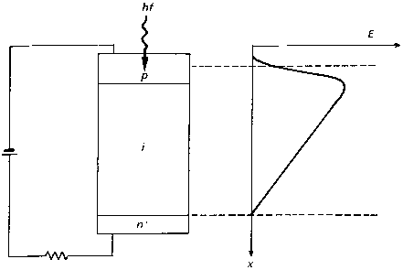
Принцип работы
i-слой называется обеднённым слоем, поскольку в нём нет свободных носителей. Сильное легирование крайних слоев делает их проводящими, поэтому всё напряжение падает на i-слое и в нём создаётся максимальное значение электрического поля.
Фотон входит в i-область, порождая образование электронно-дырочных пар. Носители заряда, попадая в электрическое поле ОПЗ, начинают двигаться к высоколегированным областям, создавая электрический ток, который может быть детектирован внешней цепью. Проводимость диода зависит от длины волны, интенсивности и частоты модуляции падающего излучения.

Slide 26
Основные параметры
чувствительность (в современных p-i-n-фотодиодах чувствительнось составляет величину от 10 нВт до 100 пВт , что соответствует -50 дБм - -70 дБм);
квантовая эффективность (в p-i-n-фотодиодах обычно достигает 80%, для фотодиодов, сконструированных для применения в оптоволоконных линиях, емкость перехода равна 0,2 пФ при рабочей поверхности диода 200 мкм);
время отклика (фотогенерированные носители в i-слое будут разделяться в сильном электрическом поле, и фотоотклик таких диодов будет быстрым).

Slide 27
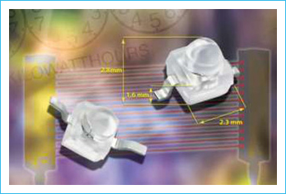
Кремниевые p-i-n-фотодиоды
Кремниевые p-i-n-фотодиоды обладают низкой зарядовой емкостью, которая позволяет им работать в широком диапазоне частот при низком напряжении смещения.
При подключении кремниевых p-i-n- фотодиодов к высокоскоростному предусилителю их малая общая емкость обеспечивает высокое быстродействие и низкий уровень шума. Эта особенность делает кремниевые p-i-n-фотодиоды идеальными детекторами для применения в высокоскоростной фотометрии и оптических линиях связи.
Эти приборы поставляются в нескольких типах корпусов (металлический, керамический и пластмассовый) и с различными размерами активной области. Также доступны p-i-n-фотодиоды с мини-линзами, благодаря которым повышается коэффициент передачи оптической мощности.

Slide 28
Достоинства:
есть возможность обеспечения чувствительности в длинноволновой части спектра за счет изменения ширины i-области;
высокая квантовая эффективность и быстродействие;
малое рабочее напряжение Uраб
Недостатки:
сложность получения высокой чистоты i-области

Slide 29
Схема включения p-i-n-фотодиода
В схеме включения разделительная емкость С_{р} позволяет устранить высокое напряжение смещения до 30 В со входа малошумящего усилителя.
Динамический диапазон входных оптических мощностей для схемы фотодиода с усилителем может достигать 60 дБ.

Slide 30
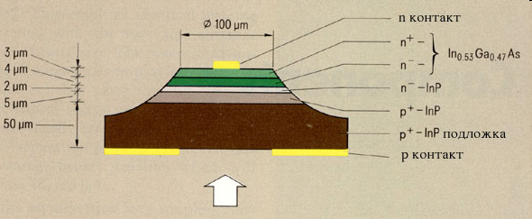
Лавинный фотодиод – это фотоприемник, в котором повышение квантовой эффективности реализуется за счет внутреннего усиления, благодаря лавинному умножению в обратно смещенном p-n переходе.
Конструкция лавинного фотодиода на гетероструктуре (гетероструктура InGaAsP на подложке InP).

Slide 31
Принцип работы
При подаче сильного обратного смещения (близкого к напряжению лавинного пробоя), происходит усиление фототока за счет ударной ионизации (лавинного умножения) генерированных светом носителей заряда.
Для реализации лавинного умножения необходимо выполнить два условия:
электрическое поле E области пространственного заряда должно быть достаточно большим, чтобы на длине свободного пробега λ электрон набрал энергию большую, чем ширина запрещенной зоны Eg:
qEλ > 3/2 Eg
ширина области пространственного заряда W должна быть существенно больше, чем длина свободного пробега λ:
W >> λ.

Slide 32
Применение: лазерные дальномеры и волоконные линии связи. Среди новых применений можно назвать позитронно-эмиссионную томографию, лавинные светодиоды.
Достоинства:
высокий коэффициент усиления,
быстродействие (позволяет использовать приборы с арсенидгалиевой основой на скоростях передачи данных до 10 Гбит/с и выше).
Недостатки:
высокое напряжение смещения (до 400 В),
сложность схемы управления регулируемым источником,
более низкая чувствительность,
избыточные шумы (обусловлен флуктуациями процесса умножения носителей).

Slide 33
Волоконно-оптические усилители
Оптический усилитель – устройство, обеспечивающее увеличение мощности оптического излучения.
Усиление света в оптических системах осуществляется за счет энергии внешнего источника. Основой усилителя является активная физическая среда, в которой благодаря энергетической подкачке увеличивается мощность излучения. В качестве активной среды применяются полупроводники и стекловолокна с различными примесями, например, редкоземельными эрбием (Er), неодимом (Nd), празеодимом (Pr), тулием (Tm).

Slide 34
Волоконно-оптические усилители Классификация оптических усилителей

Slide 35
Волоконно-оптические усилители Требования, предъявляемые к усилителям
высокий коэффициент усиления в заданном диапазоне оптических частот;
малые собственные шумы;
нечувствительность к поляризации;
хорошее согласование с волоконно-оптическими линиями;
минимальные нелинейные и линейные искажения оптических сигналов;
большой динамический диапазон входных сигналов;
требуемое усиление многочастотных (многоволновых) оптических сигналов;
длительный срок службы;
минимальная стоимость и т.д.

Slide 36
Принцип работы эрбиевого усилителя
Принцип работы усилителей EDFA основан на явлении усиления света при
вынужденном излучении
Возможность усиления света в световодах, легированных ионами эрбия, обуславливается схемой уровней энергии данного редкоземельного элемента, представленной в упрощенном виде на рисунке.
Упрощенная схема уровней энергии эрбия в кварцевом стекле

Slide 37
Принцип работы эрбиевого усилителя
Спектральная зависимость усиления/поглощения эрбиевого волокна при различных значениях относительной населенности метастабильного уровня энергии

Slide 38
Свойства эрбиевого усилителя
Использование трехуровневой схемы накачки приводит к появлению важных свойств эрбиевого усилителя:
• Наличие пороговой мощности накачки. При превышении пороговой мощности накачки начинается усиление сигнала. Величина её порядка мВт.
• Необходимость выбора оптимальной длины эрбиевого волокна (при которой усиление максимально). При длине волокна > оптимальной в дальних участках волокна будет наблюдаться поглощение сигнала, а при длине < оптимальной – излучение накачки используется не полностью. Оптимальная длина эрбиевого волокна зависит от частоты усиливаемого сигнала. Чем меньше частота сигнала, тем более длинный отрезок эрбиевого волокна соответствует максимальному усилению.

Slide 39
Оптическая схема эрбиевого волоконного усилителя
Оптическая накачка, необходимая для перевода ионов эрбия в возбужденное состояние, осуществляется на длинах волн, соответствующих одной из их полос поглощения.
Наибольшая эффективность использования накачки достигается на длинах волн 980 и 1480 мкм

Slide 40
Изготовление эрбиевых усилителей
Усилительной средой усилителя является эрбиевое волокно - волоконный световод с примесями ионов эрбия. Изготавливаются такие световоды теми же методами, что и световоды для передачи информации, с добавлением промежуточной операции пропитки не проплавленного материала сердцевины раствором солей эрбия либо операции легирования ионами эрбия из газовой фазы непосредственно в процессе осаждения сердцевины.
Волноводные параметры эрбиевого волоконного световода делают сходными с параметрами световодов, используемых для передачи информации, в целях уменьшения потерь на соединения.
Принципиальным является выбор легирующих добавок, формирующих
сердцевину активного световода, а также подбор концентрации ионов
эрбия. Различные добавки в кварцевое стекло изменяют характер
штарковского расщепления уровней энергии ионов эрбия (рис.2). В свою очередь это приводит к изменению спектров поглощения и излучения.

Slide 41
Изготовление эрбиевых усилителей
Видно, что наиболее широкий спектр излучения (а значит, и спектр усиления) достигается при использовании в качестве
добавки алюминия. Поэтому этот элемент стал необходимой составляющей материала сердцевины эрбиевых волоконных световодов
Спектры излучения ионов эрбия в кварцевом стекле с различными добавками

Slide 42
Основные параметры волоконных усилителей
Коэффициент усиления - определяется как отношение мощности сигнала на выходе оптического усилителя к мощности сигнала на его входе с учетом дополнительных потерь на мультиплексоре и в оптическом изоляторе.
В технических спецификациях коэффициент усиления выражают в децибелах g[дБ] = 10 lg G.
Выходная мощность сигнала определяет расстояние до следующего усилителя.
Энергетическая эффективность определяется отношением изменения мощности сигнала к мощности накачки.
Для получения максимальной энергетической эффективности
перспективнее использовать накачку на длине волны 1480 нм (энергетическая эффективность 86%), а не на длине волны 980 нм (энергетическая эффективность 55%).Большая энергетическая эффективность позволяет использовать для
накачки источники излучения меньшей мощности, а следовательно, более дешевые.

Slide 43
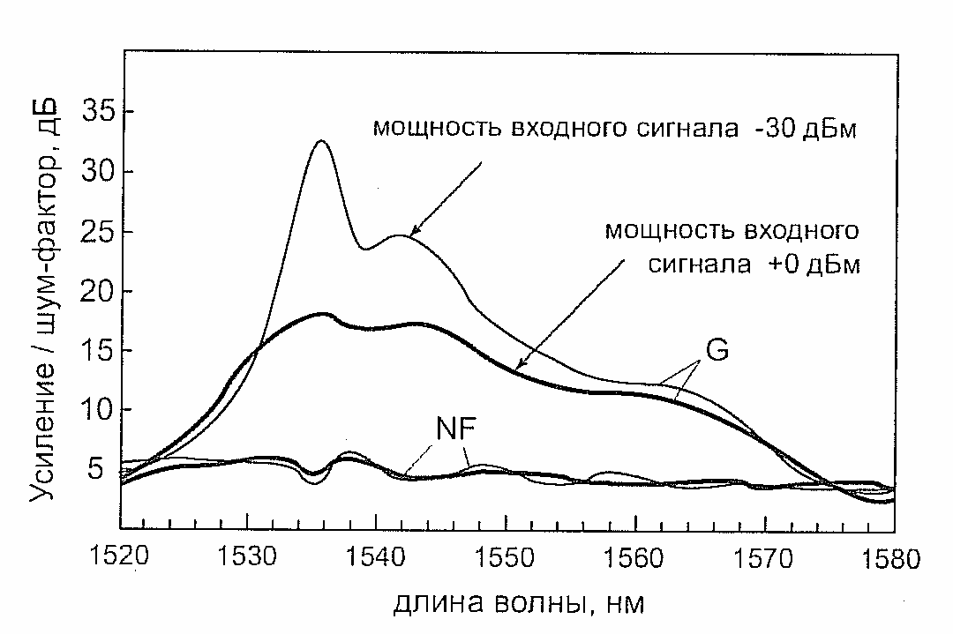
Основные параметры волоконных усилителей
Шум-фактор
Основным источником шума в усилителе на волокне, легированном эрбием, является самопроизвольное (спонтанное) излучение при переходе иона эрбия с метастабильного уровня энергии 2 на основной уровень 1 (рис.2).
Для характеристики качества оптического усилителя используется параметр получивший название шум-фактор. Величина шум-фактора является мерой ухудшения отношения сигнал/шум входного когерентного сигнала при прохождении через оптический усилитель.
Спектральная зависимость коэффициента шума и усиления эрбиевого усилителя для двух значений входного сигнала

Slide 44
Основные параметры волоконных усилителей
Ширина и равномерность полосы усиления
Ширина полосы усиления показывает диапазон длин волн, в котором значение усиления не ниже некоторого граничного уровня. Как правило, этот уровень составляет -3 дБ от максимального значения коэффициента усиления.
Спектральные характеристики двухдиапазонного усилителя

Slide 45
Модификации волоконно-оптических усилителей
Волоконно-оптические усилители имеют три модификации:
Усилитель мощности, используемый для увеличения уровня оптического сигнала на входе волоконно-оптической связи;
Предварительный усилитель для увеличения чувствительности фотоприемного устройства;
Линейный усилитель, используемый вместо оптического регенератора.
Технические характеристики
Модификация усилителя | УМ | ПУ | ЛУ | Транспондер
Λ оптического сигнала, нм | 1530…1560 | 1530…1560 | 1530…1560 | 1300 (вход), 1550 (выход)
Входная мощность, дБм | -6…0 | 22±2 | -15…-6 | До 1,0
Максимальная выходная мощность, дБм | 15 | Не более -11 | - | 15
Ширина пропускания оптического фильтра, нм | - | 1 + 0,2 | 1,0 ± 0,2
Коэффициент шума, дБ | Не более 6 | 6,0 + 1,0 | Не более 6,0 | -
Коэффициент экстинкции | Не менее 5 | - | - | 10

